Slide 1
Народный духовой оркестр «Фанфары Кировска»

Slide 2
Народный духовой оркестр «Фанфары Кировска» районного Центра культуры и досуга начал свою деятельность 1 июня 1984 года. На протяжении более 30 лет бессменным руководителем коллектива является Ходаков Александр Владимирович, преподаватель Кировской детской школы искусств.
В составе коллектива участники разного возраста от 19 до 55 лет. Основу духового оркестра составляют такие музыкальные инструменты как: трубы, тромбоны, валторны, кларнеты, саксофоны, используются также клавишные инструменты, бас гитара, ударные инструменты.
Репертуар оркестра состоит из произведений различных жанров и стилей: джазовые композиции, музыка русских композиторов начала XIX столетия, произведения, посвященные Великой Отечественной войне, произведения для солистов с оркестром. Всего в репертуар коллектива входит более 40 произведений белорусских и зарубежных композиторов.
Каждый год на протяжении всей творческой деятельности оркестр является активным участником праздничных районных мероприятий, посвященных Дню победы, Дню Независимости Республики Беларусь, Дню Государственного герба и Государственного флага Республики Беларусь.
Оркестр является лидером среди коллективов художественной самодеятельности Кировского района.

Slide 4
Народная студия декоративно-прикладного творчества
«Бодрость»

Slide 5
Народная студия декоративно-прикладного творчества "Бодрость" создана в октябре 1995 года. Средний возраст участников - 65 лет. В 2006 году коллективу присвоено звание – народный. Руководитель – Русецкая Валентина Макаровна.
Посещение народной студии декоративно-прикладного творчества «Бодрость» дает пожилым людям не только массу положительных эмоций, но и приятный и полезный способ провести свободное время с пользой.
Коллектив активно ведет историко-патриотическую работу среди молодежи, пропагандирует местные обычаи и традиции.
Участники народной студии декоративно-прикладного творчества «Бодрость» принимают активное участие в мероприятиях Кировского района («Дожинки», День сельского хозяйства, День Победы, День Независимости Республики Беларусь), а также в региональных, республиканских и международных фестивалях и конкурсах.
В коллективе стало доброй традицией проводить такие мероприятия, как вечера отдыха: «Купальские напевы», «Семь чудес Беларуси», «Рождественские забавы», «С памятью в сердце», ко Дню пожилых людей и другие.

Slide 6
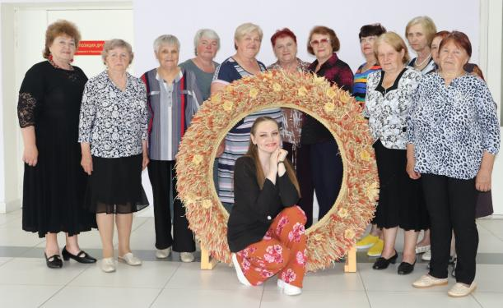
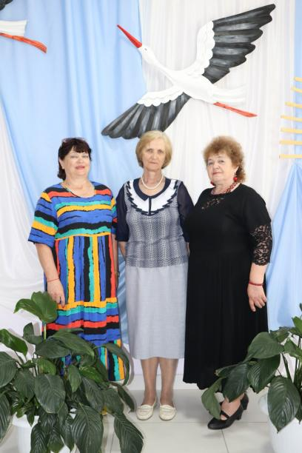
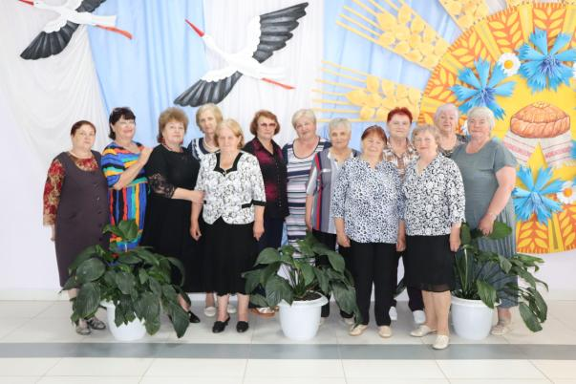

Slide 7
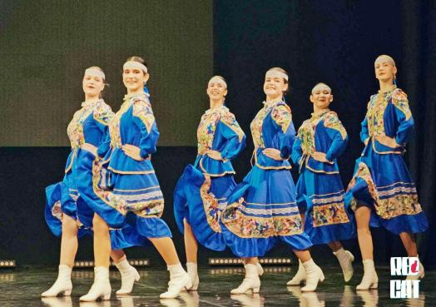
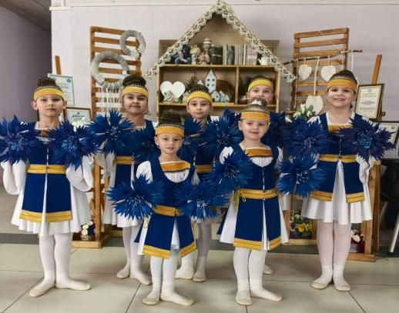
Образцовый
хореографический ансамбль
«Поскакушки»

Slide 8
Образцовый хореографический ансамбль «Поскакушки» создан в 1984 году, работает на базе районного Центра культуры и досуга.
Руководитель – Коршунова Богдана-Елисава Васильевна. Средний возраст участников - 7 лет.
В репертуаре ансамбля народно-эстрадные, эстрадные и детские хореографические композиции.
Образцовый хореографический ансамбль «Поскакушки» принимал участие: в Международном конкурсе-фестивале «Озорная весна» в номинации «Хореография - детский танец, возрастная группа - ансамбли»; Международном заочном конкурсе детского творчества «Радуга детства» в номинации «Танцуй-ка» награжден дипломами победителя; Международном заочном конкурсе детского творчества «Радуга детства» в номинации «Танцуй-ка» награжден дипломами победителя; в республиканском конкурсе современного танца «RED CAT New Year Fest» (г. Гомель) - диплом лауреата II степени в номинации «Folk Dance» и др.
Ансамбль ведет активную концертную деятельность и является постоянным участником районных мероприятий.

Slide 9
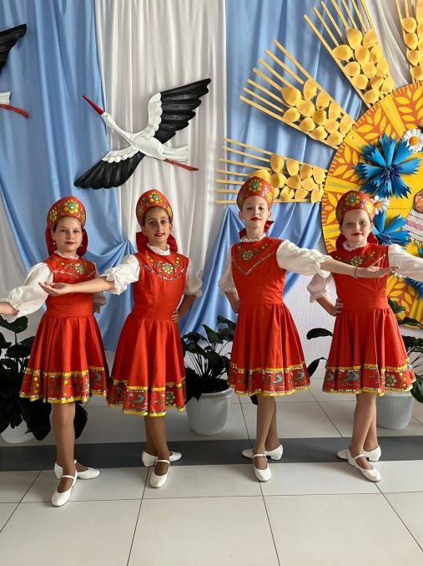
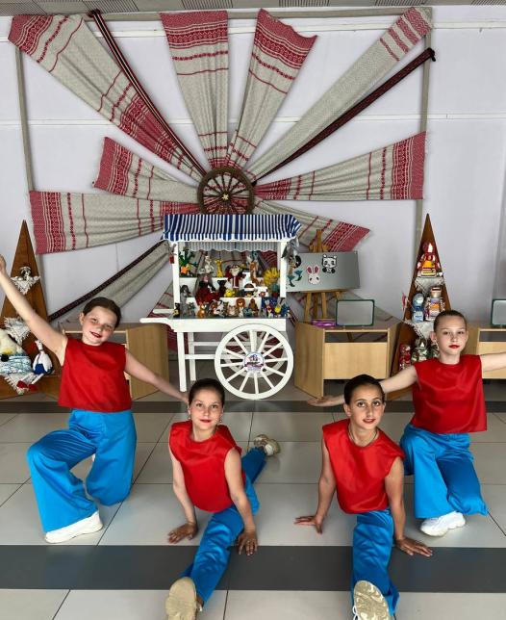

Slide 10
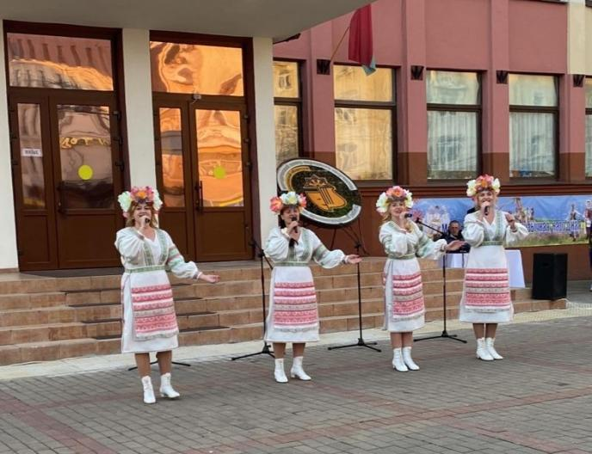
Народный
ансамбль народной песни «Миловица»

Slide 11
Народный ансамбль народной песни «Миловица» Мышковичского сельского Дома культуры начал свою творческую деятельность в 1989 году. Руководителем коллектива является Горбач Татьяна Анатольевна. В 1993 году коллективу было присвоено звание «народный». Средний возраст участников 35 лет.
Участники народного ансамбля народной песни «Миловица» принимают активное участие в мероприятиях района («Дожинки», День сельского хозяйства, День Победы, День Независимости Республики Беларусь), а также в областных республиканских и международных фестивалях и конкурсах: в открытом вокальном конкурсе «Песни Победы»; в III открытом дистанционном фестивале «Нет в мире краше деревеньки нашей»; в региональном фестивале семейного творчества «Сузорье талентаў» и др.

Slide 12
